Slide 1

문제야 문제!!
블록체인 기반 양자택일 퀴즈 앱

Slide 2
왜 만들었을까?

Slide 3
쉽게 이용할 수 있는 블록체인 앱을 만들자!

Slide 4
재미있는 블록체인 앱을 만들자!

Slide 5
계속 찾게되는 블록체인 앱을 만들자!

Slide 6
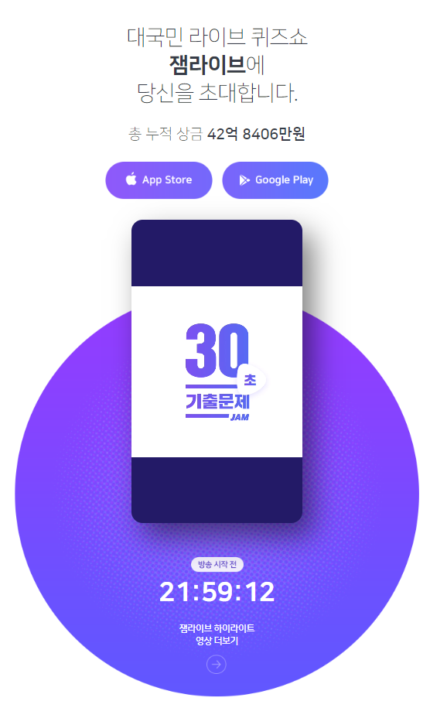

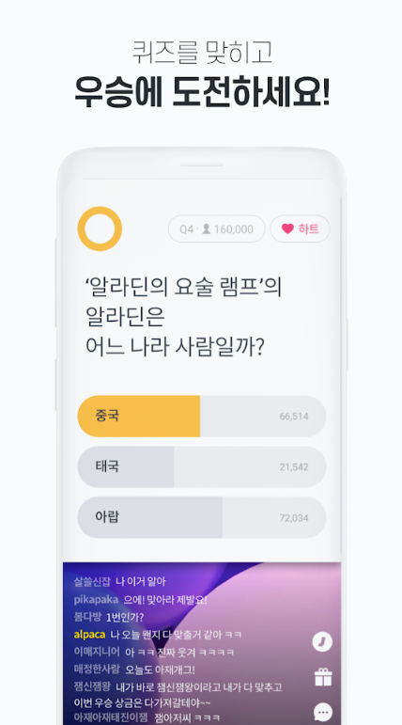
돈 버는 퀴즈쇼 ?? 잼라이브

Slide 7
정보를 다 알아야하는 퀴즈쇼…

Slide 8
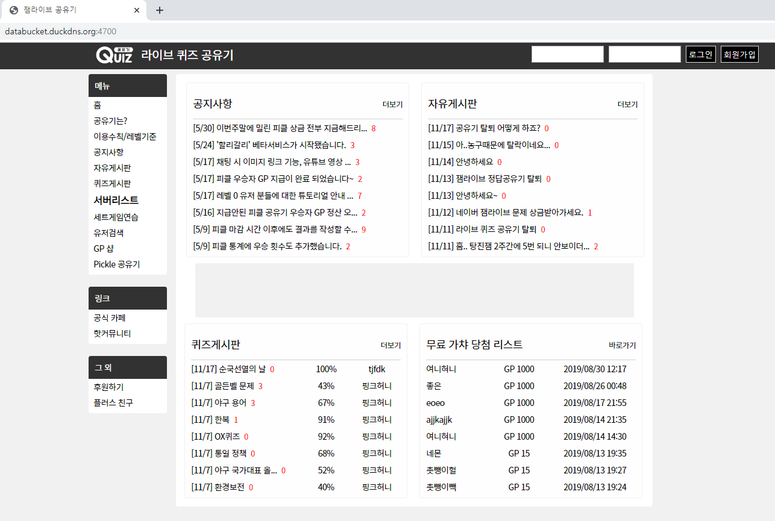
정답 공유 사이트의 등장

Slide 9
사람들끼리 공유하면서 퀴즈쇼의 의미가 사라졌다.

Slide 10
문제야.. 문제..

Slide 11
근데… 재미로 프로젝트를 진행하는게 의미가 있을까? 좀 더 의미 있는 프로젝트를 생각해볼까…

Slide 12
지금 가장 문제가 되는 연예계를 대상으로 좋은 해결 방안이 될 수 있진 않을까?

Slide 13
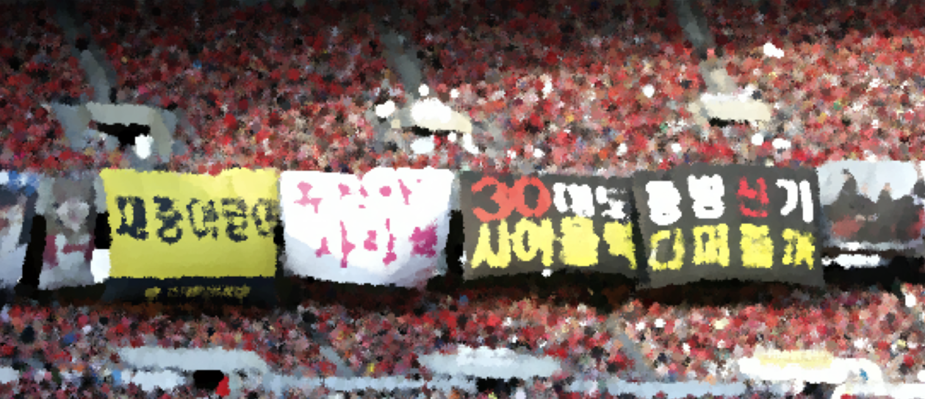

팬클럽의 역사

Slide 14
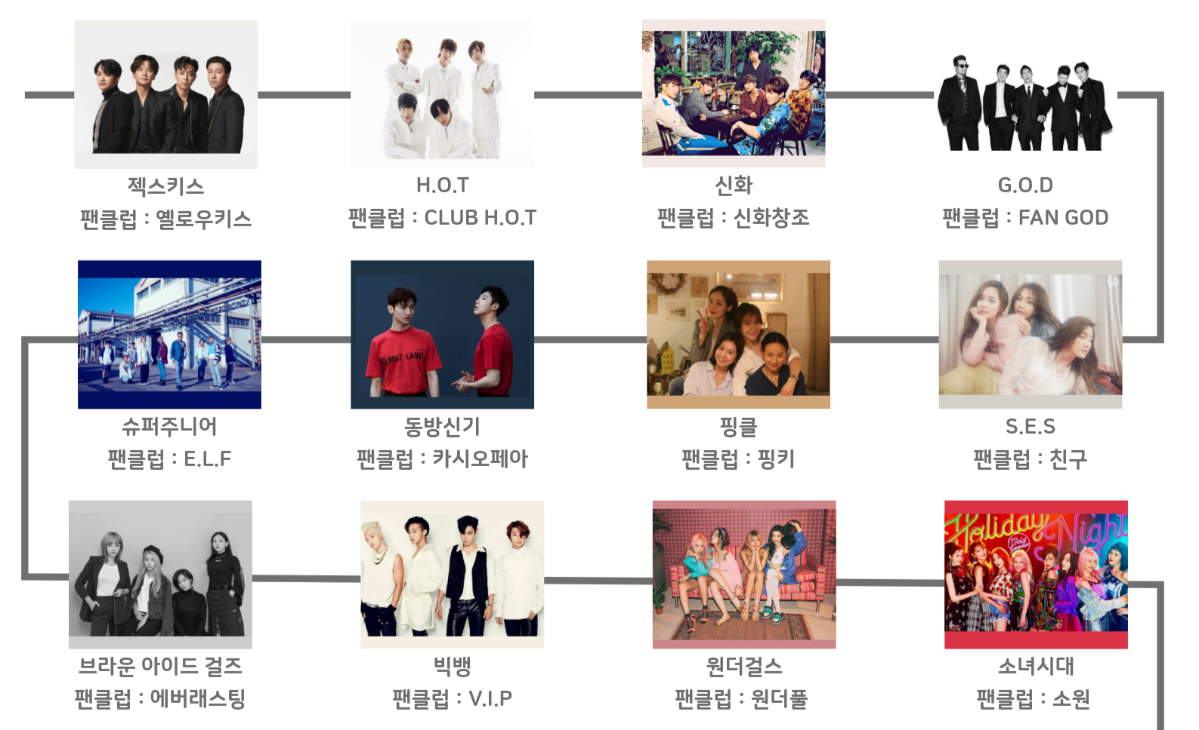

Slide 15
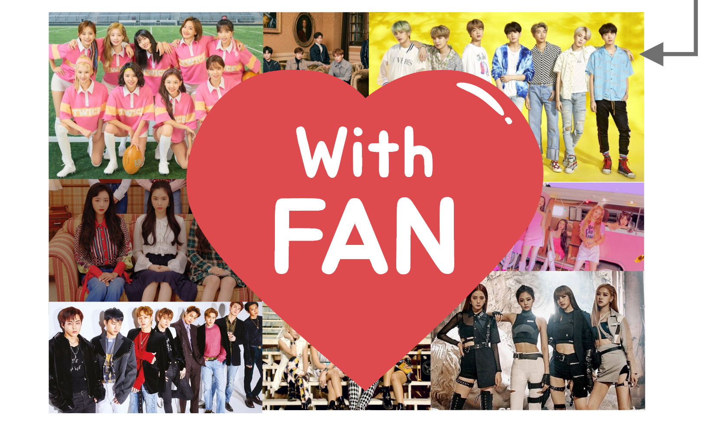

Slide 16
팬들의 문화 잘 지켜지고 있을까?

Slide 17
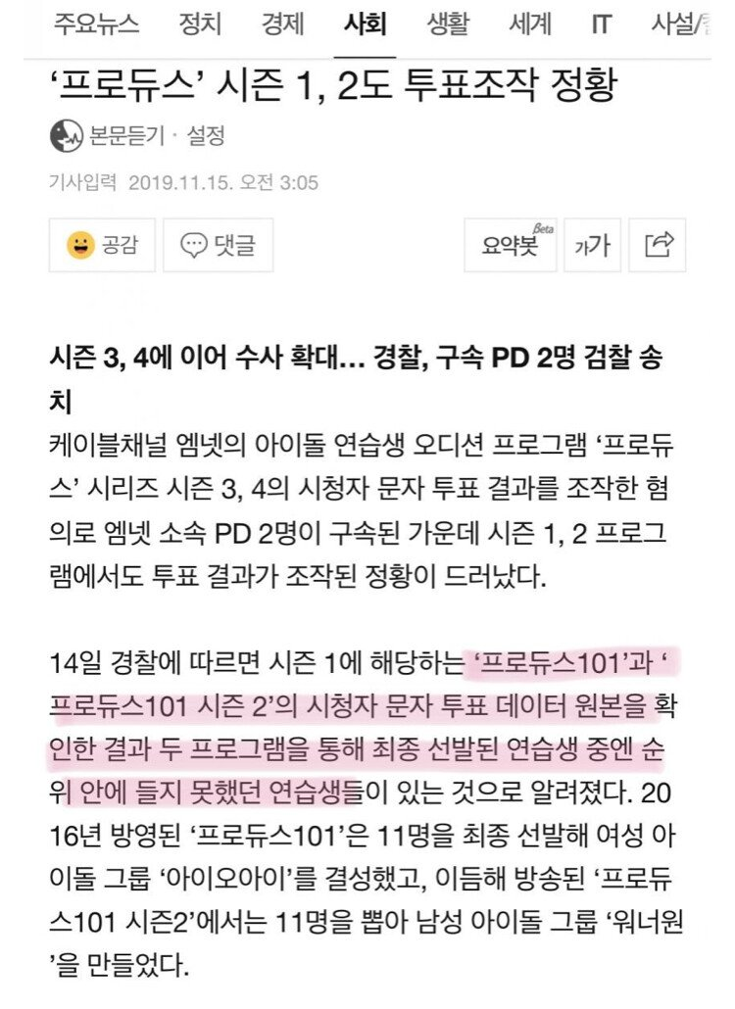
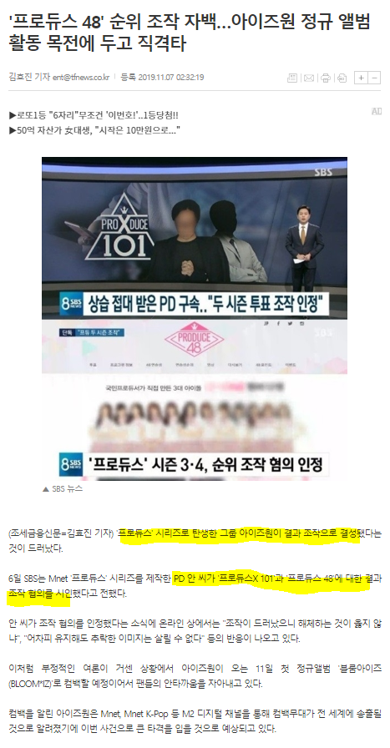
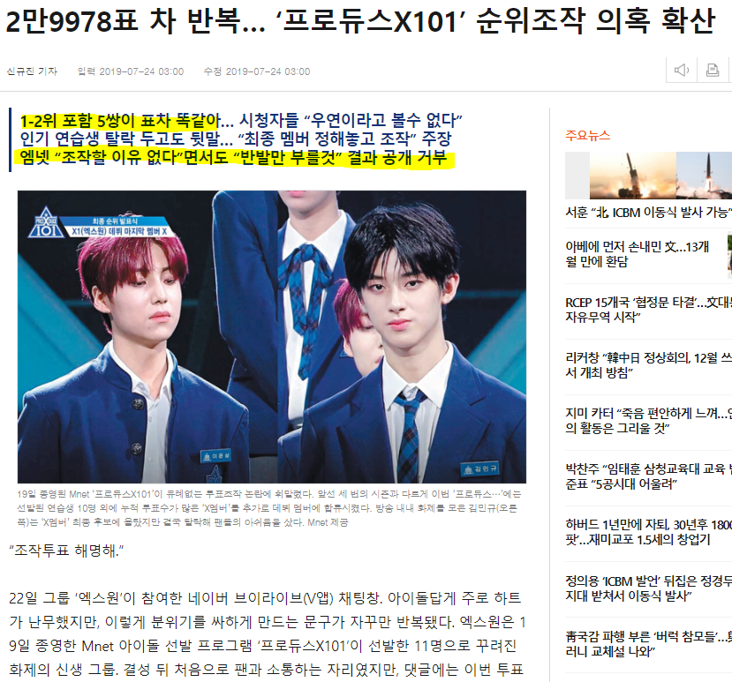
100% 국민에 의한 투표, 국민프로듀서?

Slide 18
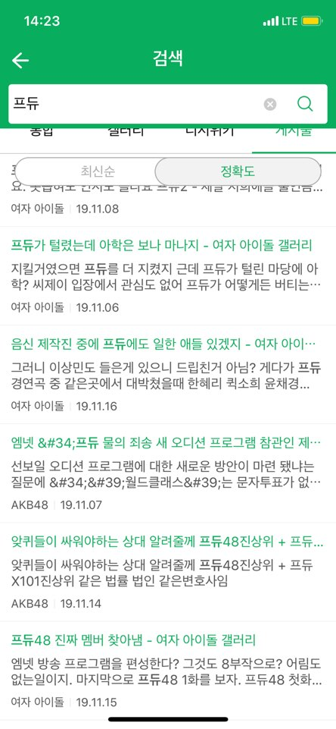
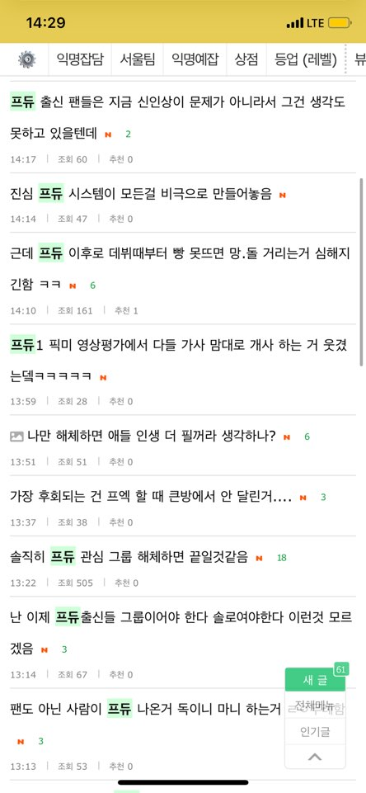
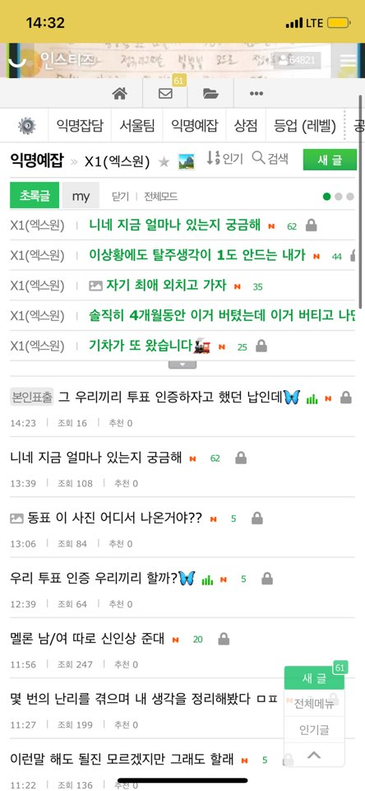
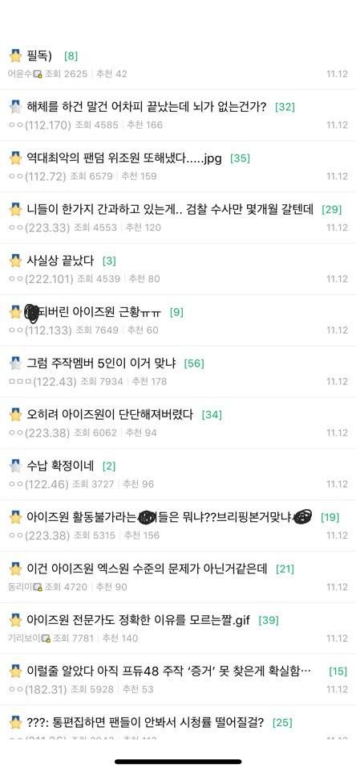
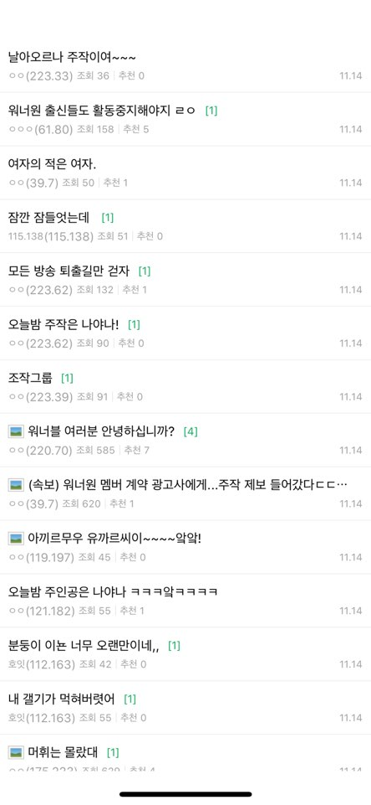
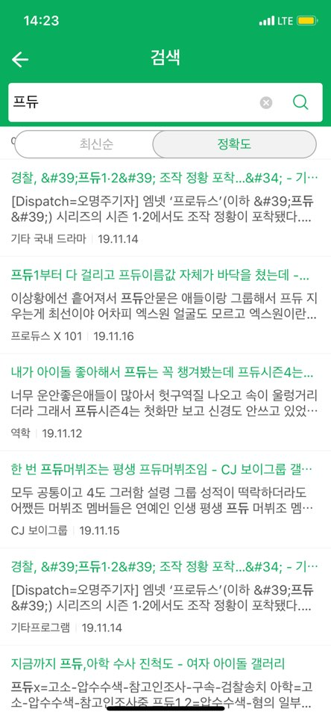
투표에 대한 신뢰도 하락, 팬들간의 내부 분열

Slide 19
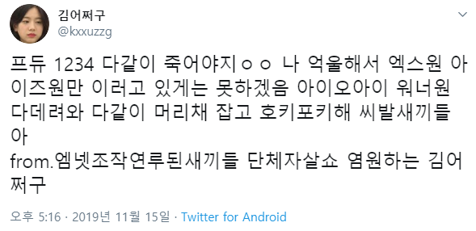
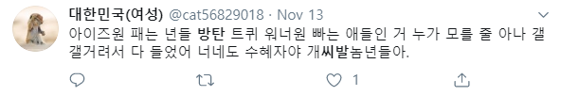
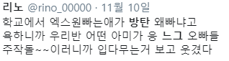
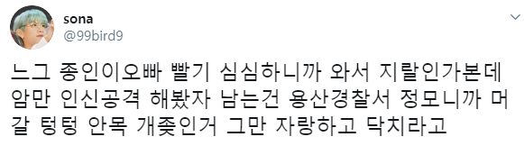
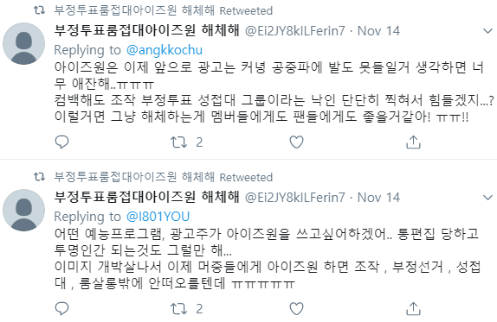
서로 물고 뜯는 팬 문화?

Slide 20
팬심(Fan-心) 악이용
투표에 대한 불신 그리고 그로부터 빚어진 팬덤 간의 싸움, 다른 연예인에게 쏟아지는 조롱과 비난...

Slide 21
이게 팬들을 위한건가?

Slide 22
이게 K-POP이라고?

Slide 23
지나친 경쟁때문에 서로에게 아픔을 남기는 것 아닐까?

Slide 24
이대로는 안되겠다. 팬을 위한 앱을 만들어야지 깨끗한 투표결과를 보여주자 팬에게 혜택이 돌아가게 만들자

Slide 25
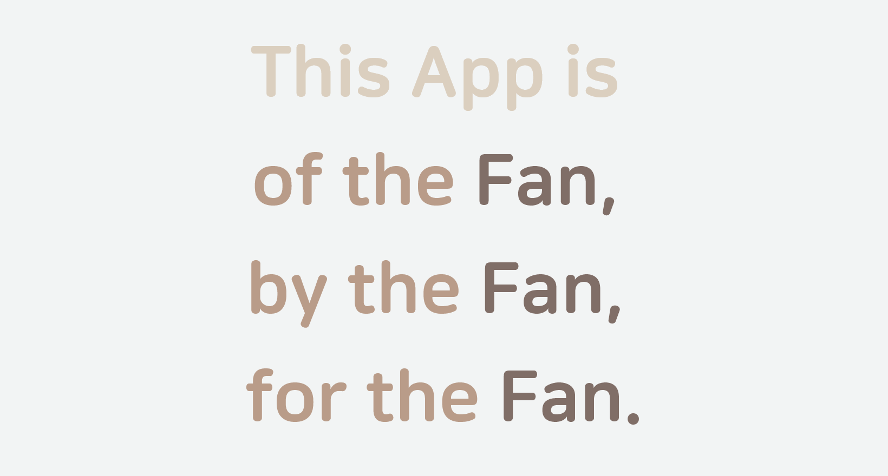

Slide 26


Slide 27
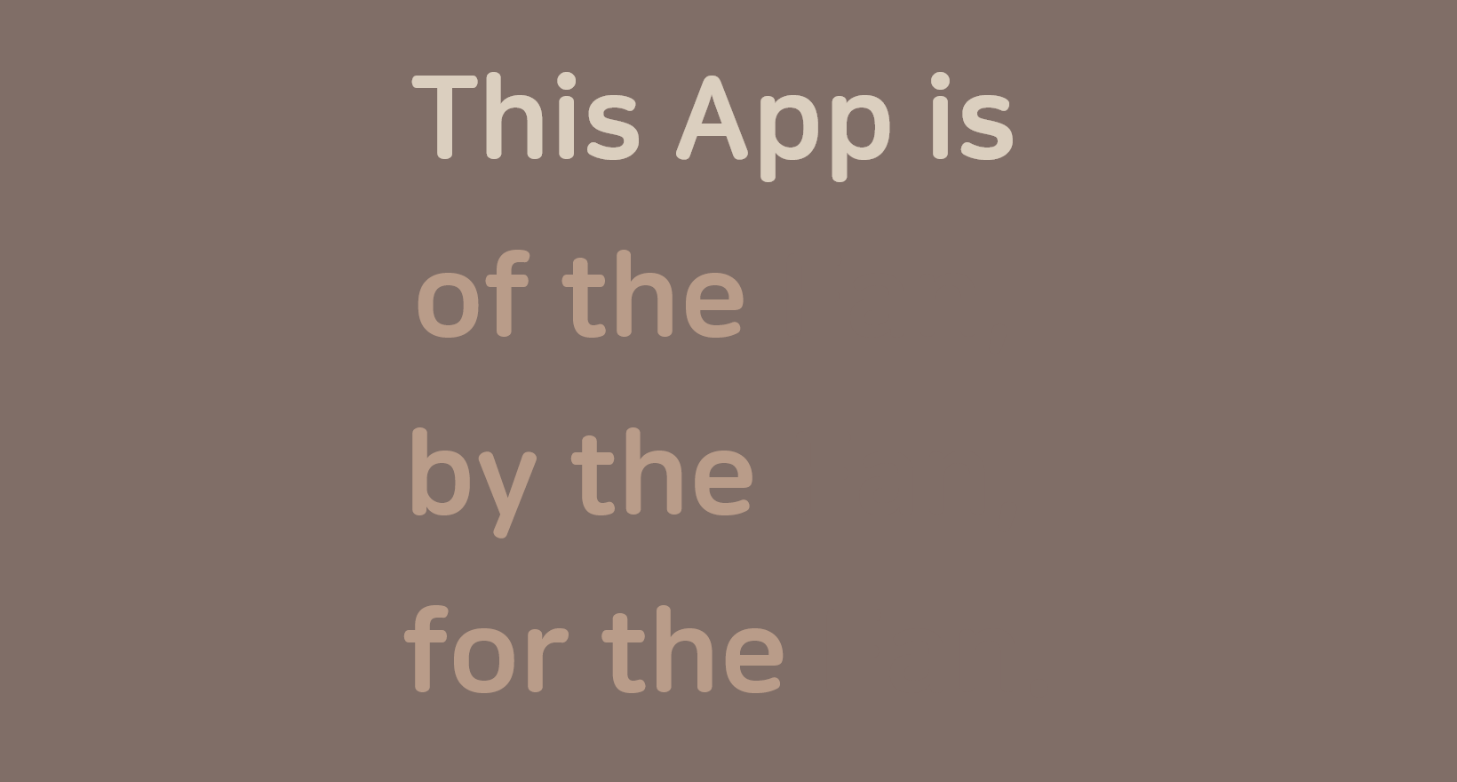

Slide 28


Slide 29
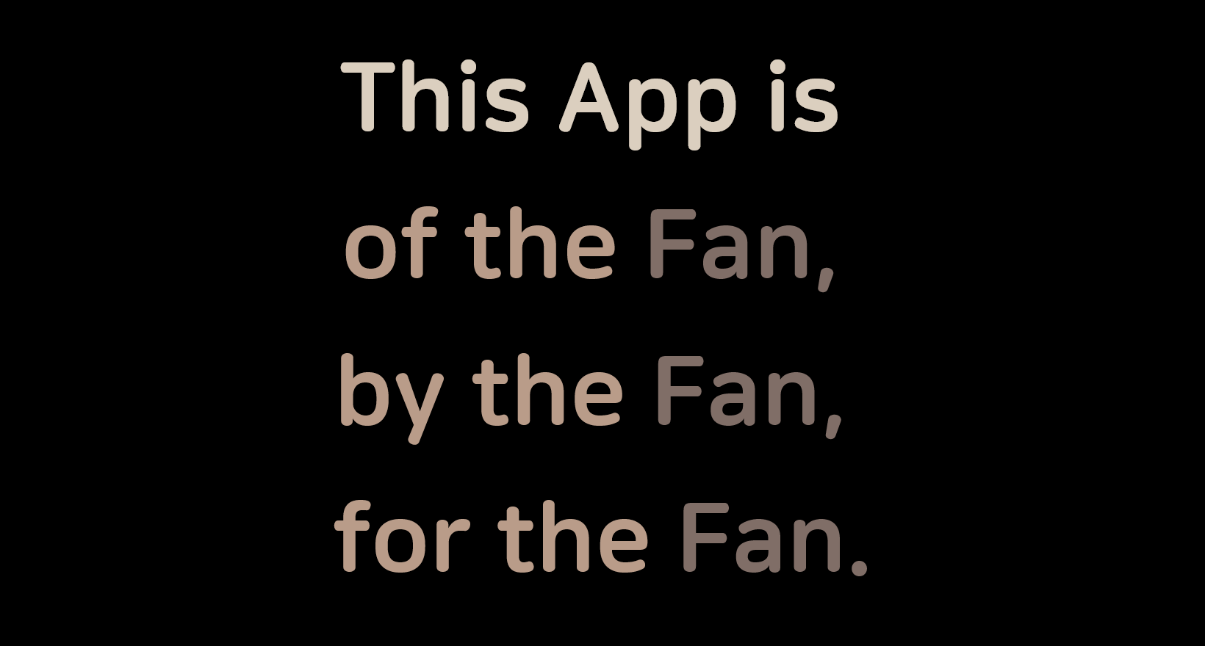

Slide 30

Make for Fan ( 팬을 위한 앱 )
프로젝트 목표

Slide 31



Make for Fan ( 팬을 위한 앱 )
무엇으로 만들었나?
구성환경
기능
회원가입/로그인, 투표 목록, 투표 결과 목록, 투표 결과 상세 조회, 투표 제안, 투표 제안 목록, 마이 페이지
투표 제안 게시판 기능
회원가입/로그인, 퀴즈 생성, 퀴즈 전체 조회, 퀴즈 상세 조회, 퀴즈 이력 조회, 퀴즈 상태 변경

Slide 32
UI / UX 디자인

Slide 33


Slide 34


Slide 35


Slide 39


Slide 40


Slide 41
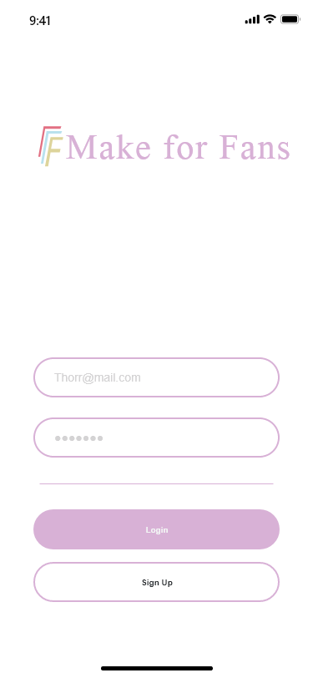
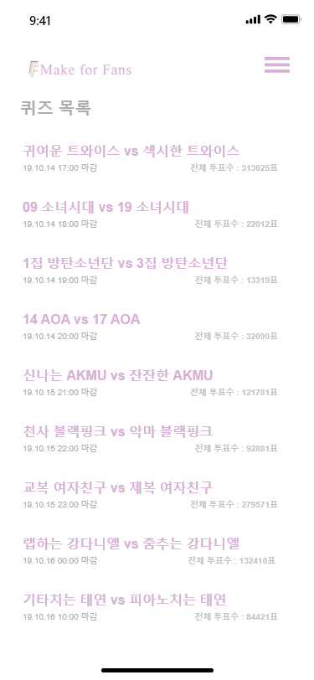
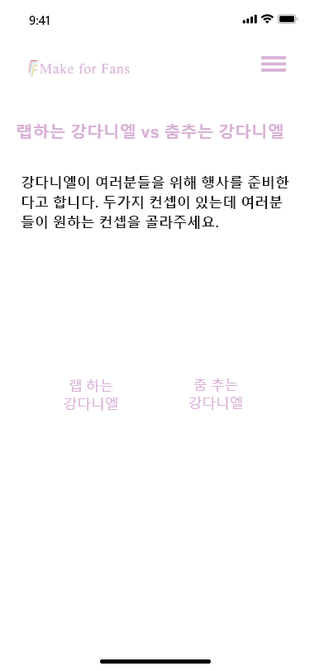
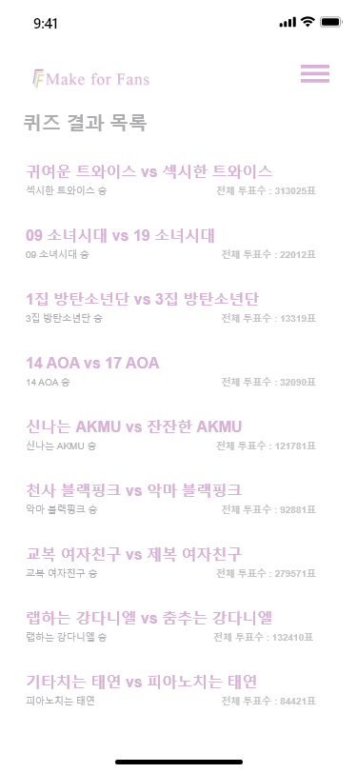
UI / UX 디자인

Slide 42
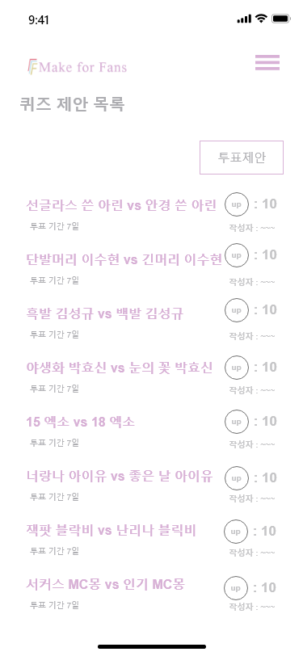
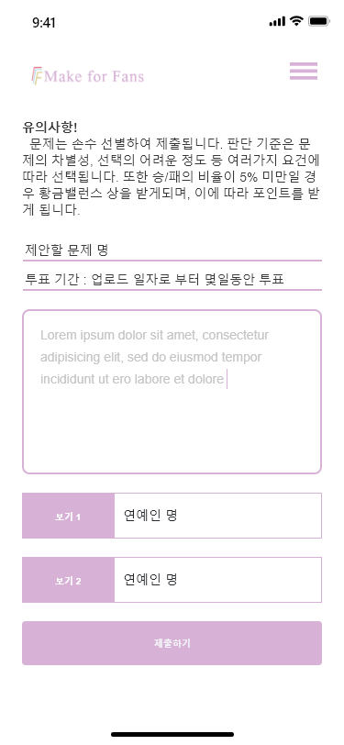
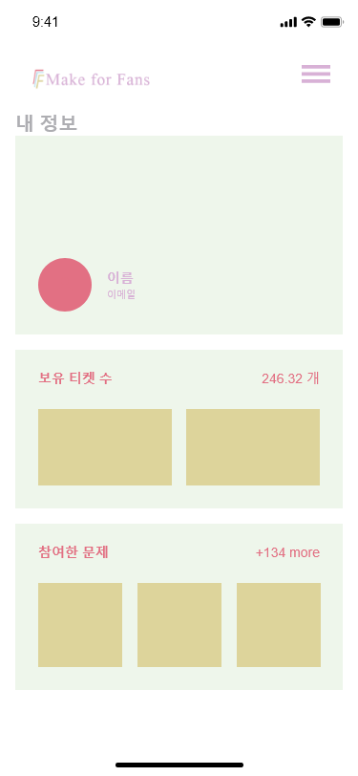
UI / UX 디자인

